Slide 1

OPERATIVNI PROGRAM
Učinkoviti
ljudski
potencijali
2014. - 2020.
ZAPOŠLJAVANJE
SOCIJALNO UKLJUČIVANJE
OBRAZOVANJE
DOBRO UPRAVLJANJE

Slide 2
1. PROVEDBA I UGOVORNE OBVEZE KORISNIKA
Provedba projekta isključiva je odgovornost Korisnika (čl. 4.2. Općih uvjeta)
Korisnik se obvezuje provesti projekt u skladu s opisom i opsegom u skladu sa sastavnim dijelovima Ugovora, te eventualnim naknadnim izmjenama Ugovora (čl. 1.3 Posebnih uvjeta)
Korisnik je obvezan provesti ugovoreni projekt s dužnom pažnjom, transparentno, u skladu s najboljom praksom u predmetnom području, sukladno Ugovoru, odredbama Uredbe (EU), te primjenjivim nacionalnim zakonodavstvom (čl. 4.1 Općih uvjeta)

Slide 3
1.1. Dostava Plana nabave i Početnog plana ZNS-a
Plan nabave dostavlja se PT2 u roku od 10 radnih dana od dana stupanja Ugovora na snagu (čl. 5.2. Općih uvjeta)
U Plan nabave upisuju se planirane nabave vrijednosti jednake ili veće od 150.000 kuna bez PDV-a
Kada je korisnik i/ili partner koji provodi nabavu javni naručitelj u smislu Zakona o javnoj nabavi, obavezan je postupati u skladu s navedenim Zakonom i primjenjivim podzakonskim propisima (čl. 5.1. Općih uvjeta)
Kada korisnik i/ili partner koji provodi nabavu nije javni naručitelj dužan je provesti nabavu i sklopiti ugovor sukladno Prilogu III. Ugovora (čl. 5.1. Općih uvjeta)
U slučaju potrebe Plan nabave može se izmijeniti i dostaviti PT2, najkasnije sa ZNS-om u kojem se potražuje trošak vezan za predmetnu nabavu (čl. 5.3. Općih uvjeta)
Početni plan ZNS-a dostavlja se PT2 u roku od 10 kalendarskih dana od dana zaprimanja obrasca kojeg je Korisniku dostavio PT2 (čl. 14.1. Općih uvjeta)

Slide 4
1.2. Izvještavanje
Izvješća o napretku
dostavljaju se na obrascu Zahtjeva za nadoknadom sredstava (ZNS), u elektroničkom i pisanom (potpisan i ovjeren) obliku (čl. 14.3 Općih uvjeta)
rok za predaju: 15 kalendarskih dana od isteka svaka tri mjeseca od sklapanja Ugovora (čl. 13.2. Općih uvjeta)
rok za provjeru i potvrdu troškova od strane PT2: 45 kalendarskih dana od primitka zahtjeva (čl. 16.3. Općih uvjeta)

Slide 5
2. Završno izvješće o provedbi projekta
dostavlja se na obrascu zajedno sa Završnim ZNS-om
rok za predaju: 30 kalendarskih dana od isteka razdoblja provedbe projekta
(čl. 13.2. Općih uvjeta)
rok za provjeru i potvrdu troškova od strane PT2: 60 kalendarskih dana od primitka zahtjeva (čl. 16.5. Općih uvjeta)
Vezano za izvješća, PT2 može zatražiti dodatne informacije, dokumentaciju i pojašnjenja od Korisnika koji ne može biti kraći od 3 niti duži od 10 radnih dana, osim ako PT2 i Korisnik ne dogovore drugačije. Za slučaj da Korisnik ne dostavi tražene dokumente/podatke u roku, PT2 neće potvrditi predmetne troškove. (16.5. Općih uvjeta)

Slide 6
2. IZMJENE UGOVORA (čl. 20. Općih uvjeta)
Ugovor se ne može izmijeniti u svrhu ili s učinkom koji bi doveo u pitanje odluku o financiranju ili postupanje u skladu s načelom jednakog postupanja
Izmjene Ugovora kada se uvode nove i/ili mijenjaju postojeće aktivnosti moguće su kada su kumulativno ispunjeni sljedeći uvjeti:
Nastale su zbog nepredvidivih okolnosti nastalih nakon predaje projektne prijave
Nužne su za ostvarenje ciljeva projekta i zadanih pokazatelja
Povezani troškovi ne smiju prijeći ukupne prihvatljive troškove navedene u točki 3.2. Posebnih uvjeta
Ukoliko izmjene ne ispunjavaju sve navedene uvjete, troškove povezane s izmjenom snosi Korisnik.

Slide 7
IZMJENE NA TEMELJU ZAHTJEVA UGOVORNE STRANE
IZMJENE KOJE ZAHTJEVAJU DODATAK UGOVORU (čl. 21 Općih uvjeta)
Ako se odnose na:
- Uvjete vlasništva nad projektom
- Odobreni financijski iznos i/ili iznos postotka Korisnikovog sufinanciranja s time da se iznos bespovratnih sredstava ne može povećati u odnosu na odluku o financiranju
- Preraspodjelu između glavnih elemenata proračuna koja uključuje odstupanje veće od 20% izvorno unesenog (ili eventualno izmjenama Ugovora promijenjenog) iznosa glavnih proračunskih elemenata
- Neostvarenje ciljnih vrijednosti pokazatelja koji uključuju varijacije od preko 15% od vrijednosti navedene u Opisu i proračunu projekta
- Druge aspekte sa značajnim utjecajem koji utječu na opseg projekta i ciljeve
IZMJENE MANJEG ZNAČAJA (čl. 22 Općih uvjeta)
Ako se odnose na izmjene koje ne utječu na već utvrđena prava i obveze nije potrebno sklapanje Dodatka Ugovoru te je o njima Korisnik dužan obavijestiti PT2 pisanim putem:
- bez odgode: promjena naziva/imena ugovorne strane, adrese, bankovnog računa, podataka koji se odnose na kontakte
- najkasnije sa prvim idućim ZNS-om nakon nastale izmjene: preraspodjela sredstava do 20% (uključujući 20%) izvorno unesenog (ili eventualno izmjenama Ugovora promijenjenog) iznosa glavnih proračunskih elemenata (uzimaju se u obzir kumulativno)
- izmjene manjeg značaja koje ne utječu na svrhu i opseg projekta, Korisnik može uvesti na vlastitu odgovornost obavještavajući PT2 uz dostavu ZNS-a u kojem se potražuje nadoknada troška vezanog za relevantnu izmjenu (čl. 22.2 Općih uvjeta)

Slide 8
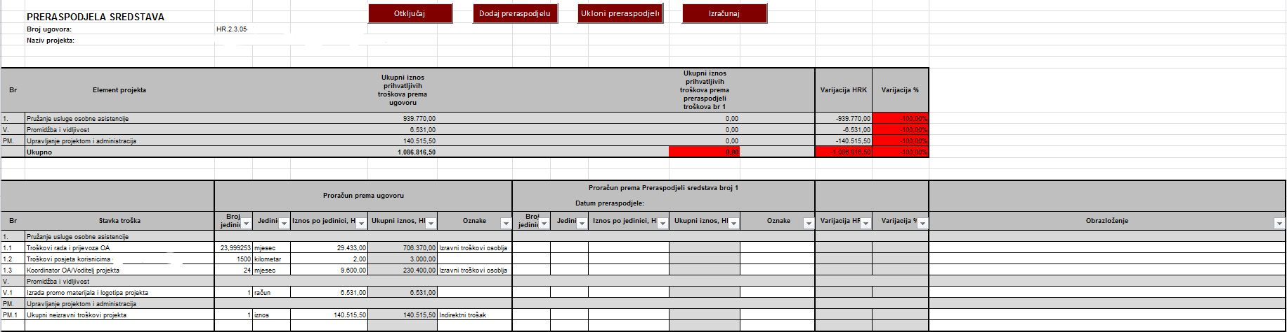
Primjer popunjavanja tablice preraspodjele
za svaku preraspodjelu sredstava ispunjava se obrazac tablice preraspodjele koji se šalje voditelju projekta u PT2
sve preraspodjele rade se u istoj tablici
postotak preraspodjele između glavnih elemenata prati se kumulativno, u odnosu na izvorno uneseni (ili Dodatkom Ugovora izmijenjeni) proračun

Slide 9
Mjere osiguravanja javnosti i vidljivosti
Upute za korisnike sredstava, Informiranje, komunikacija i vidljivost projekata financiranih u okviru Europskog fonda za regionalni razvoj (EFRR), Europskog socijalnog fonda (ESF) i Kohezijskog fonda (KF) za razdoblje 2014.-2020.
Korisnik mora poduzeti najmanje jednu mjeru za obavještavanje javnosti (čl. 8.4. Općih uvjeta)
mogućnost slanja materijala na provjeru vidljivosti prije tiska na PT2
Tijekom provedbe projekta korisnik je dužan informirati javnost o potpori dobivenoj iz fondova putem svoje internetske stranice, ako ista postoji te putem plakata najmanje veličine A3 (čl. 5. Uputa za korisnike, Informiranje, komunikacija i vidljivost)

Slide 10
3. ZAHTJEV ZA NADOKNADOM SREDSTAVA
Zahtjev za nadoknadom sredstava:
- izvještavanje o napretku provedbe projektnih aktivnosti
- izvještavanje o postizanju rezultata i pokazateljima neposrednih rezultata
- potraživanje prihvatljivih izdataka projekta i zahtijevanje plaćanja
Dostavlja se PT2 u papirnatoj verziji (ovjeren potpisima i pečatom) i u elektroničkoj verziji (.doc).
Prilozi ZNS-u:
1. Tablica potraživanih troškova s pokazateljima
2. Medij s odgovarajućom popratnom dokumentacijom
3. Tablica preraspodjele (ukoliko je primjenjivo)
4. Ažurirani Plan nabave (ukoliko je primjenjivo)
Preporuke i napomene:
1. Voditi računa da se za projektne aktivnosti osigura adekvatan popratni dokument (uz dokaze o provedbi, obratiti pozornost na čl. 14.6., 14.7. i 17.4. Ugovora).
2. Nije dozvoljeno ispravljati jednom dostavljenu popratnu dokumentaciju.
2. Tijekom provedbe obavezno voditi računa o osiguravanju mjera vidljivosti (čl. 6 Posebnih uvjeta i čl. 8 Općih uvjeta, Upute za korisnike sredstava za razdoblje 2014.-2020. Informiranje, komunikacija i vidljivost projekata)
Preporuke i napomene:
1. Slaganje dokumentacije na mediju: mapa za provedbeni i mapa za financijski dio, sa podmapama za svaki projektni element (E1, E2…). Logički posloženo, sa kratkim nazivima mapa i dokumenata. Uz ove dvije mape, kreirati i jednu vezanu za pokazatelje.
2. Popunjavanje excel tablice sa pojedinačnim troškovima na temelju koje se podaci uvrštavaju u ZNS u zbirnom iznosu prema ugovorenim elementima. Navoditi konkretno dokumentaciju kojom se pravda svaki pojedini trošak.

Slide 11
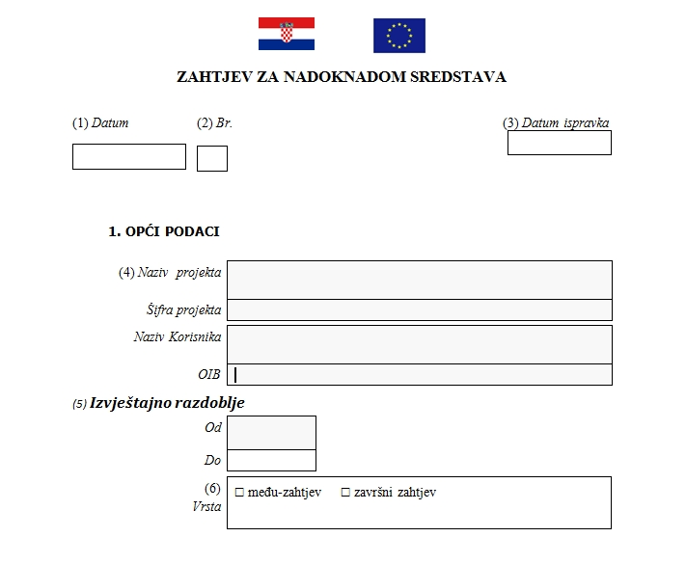
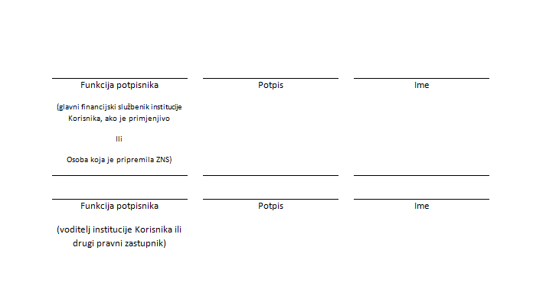
ZNS
(1) Datum na koji je pripremljen ZNS i potpisan od strane Korisnika.
Prvobitni datum se ne mijenja čak i ako je ZNS ispravljen i ponovno podnesen tijekom procesa provjere.
(2) Identifikacijski broj je slijedni broj ZNS-a koji je dao Korisnik - numerirani po redoslijedu. ID broj ne mijenja se čak i ako je ZNS ispravljen i ponovno podnesen tijekom procesa provjere.
(3) Datum ispravka primjenjuje se i popunjava samo ako je tijekom postupka provjere ZNS ispravljen i nova verzija ZNS-a podnesena. Izvorni datum i ID broj ZNS-a ostaju nepromijenjeni.
(4) Podaci o korisniku i Projektu i moraju biti usklađeni s podacima iz Ugovora o izravnoj dodjeli bespovratnih sredstva.
(5) Datum početka izvještajnog razdoblja mora uvijek biti datum potpisivanja Ugovora, te svi dostavljeni ZNS-ovi trebaju imati isti datum početka izvještajnog razdoblja. Datum završetka ne može biti:
raniji od datuma završetka naznačenog u prethodnom ZNS-u,
kasniji od datuma ZNS-a. Datum završetka izvještajnog razdoblja ne može biti raniji od datuma računa potraživanog u 5. dijelu ZNS-a.
(6) Odabir između dvije opcije: Među zahtjev ili Završni zahtjev
Navesti funkciju potpisnika i ovjeriti potpisima i pečatom (oba potpisa). ZNS potpisuje ovlaštena osoba korisnika (čl. 14.3 Općih uvjeta).

Slide 12
ZNS -Provedba projekta
Obrazložiti napredak u provedbi svakog projektnog elementa. Ako projektni element zaostaje za planom, moraju se objasniti razlozi za to i navesti predviđeni datumi početka i završetka.
Priložiti popratne (dokazne) dokumente u slučaju postizanja mjerljivih ciljeva te obrazložiti odstupanja planiranih od ostvarenih.
Nema potrebe prilagati popratnu dokumentaciju koja je već priložena s prethodnim ZNS-ovima.
Treba navesti stvarni datum početka provedbe (mjesec i godina) svakog projektnog elementa.
Ne označavati stvaran početak/kraj dok ne započne/završi.
Upisati razlog zaostajanja u Obrazloženja o napretku i popratni dokumenti u slučaju istog.
Planirane mjerljive aktivnosti koje treba postići za svaki projektni element treba navesti u skladu s podacima iz popunjenog Priloga 1 – prijavnog obrasca.
Stvarno postignuta vrijednost mjerljivih aktivnosti mora se navesti kumulativno za svaki ZNS.
Svako odstupanje od plana treba obrazložiti.
Projektni elementi navedeni i numerirani istim redoslijedom kako su navedeni u popunjenom Prilogu 1 – prijavnom obrascu.
Svi projektni elementi moraju biti navedeni, neovisno o statusu provedbe projektnih elemenata.
Planirani datum početka i datum završetka projektnih elemenata treba označiti (mjesec i godina) prema popunjenom Prilogu 1 – prijavnom obrascu.
Br. i naziv elementa projekta | Provedbeno razdoblje (mjesec, godina) |  |  |  | Mjerljive aktivnosti |  | Obrazloženja o napretku i popratni dokumenti
 | Planirano |  | Stvarno |  | Planirane aktivnosti | Ostvarene aktivnosti
 | početak | kraj | početak | kraj
 |  |  |  |  |  |  | Popratni dokumenti
 |  |  |  |  |  |  | 1.
 |  |  |  |  |  |  | 2.
 |  |  |  |  |  |  | Popratni dokumenti
 |  |  |  |  |  |  | 1.
 |  |  |  |  |  |  | 2.

Slide 13
Pokazatelji
dokazni dokumenti se dostavljaju u sklopu Zahtjeva za nadoknadom sredstava
pripadnost sudionika ciljnim skupinama (čl. 8.2.1. Posebni uvjeti Ugovora)
ispunjenje pokazatelja (čl. 8.2.2. Posebni uvjeti Ugovora):

Slide 14
Pokazatelji
Obavezni podaci za sudionika: ime i prezime, dob, spol, status na tržištu rada, razina obrazovanja i status kućanstva. Ako nije prikupljen jedan ili više podataka, sudionik se ne može evidentirati kao pokazatelj (čl. 6.3. Općih uvjeta Ugovora).
O pokazateljima predviđenim Ugovorom izvještava se putem Zahtjeva za nadoknadom sredstava, „tablice potraživanih troškova s pokazateljima” i putem Informacijskog sustava za prikupljanje mikropodataka (6.4. Opći uvjeti Ugovora). Kroz Informacijski sustav za praćenje mikropodataka izvještava se o ostvarenju pokazatelja CO01 Nezaposleni, uključujući dugotrajno nezaposlene.
U sustav se elektronski unose podaci iz obrazaca 1 i 2, skenove papirnatih verzija obrazaca nije potrebno dostavljati PT2 uz Zahtjev za nadoknadom sredstava, ali ih je potrebno čuvati u evidenciji te dati na uvid prilikom Kontrola na licu mjesta.

Slide 15
Pokazatelji
U Informacijski sustav za praćenje mikropodataka potrebno je učitati samo:
  Izjavu o namjeri prikupljanja podataka
  Izjavu o povjerljivosti
  Izjavu o pripadnosti ciljnoj skupini

Slide 16
ZNS - Pokazatelji
Identifikacijski broj, naziv i jedinica pokazatelja, kao i učestalost izvješćivanja te krajnji rok za postizanje ciljne vrijednosti - kao u Prilogu 1.
Dodatne informacije o ostvarenju pokazatelja. Ako je stvarna vrijednost manja ili viša nego što je planirano, potrebno je upisati obrazloženje.
Kumulativne vrijednosti od početka provedbe projekta - polazišne i ciljne vrijednosti pokazatelja - kao u Prilogu 1.
Ostvarena vrijednost pokazatelja mora se navesti kumulativno od početka provedbe do kraja izvještajnog razdoblja.
Ukoliko se radi o pokazatelju koji se odnosi na osobe/sudionike, upisuju se podaci sa potpunim podacima (ime/prezime, spol, dob, status na tržištu rada, status kućanstva). Ukoliko se radi o pokazatelju koji se ne odnosi na osobe, upisuje se ostvarena vrijednost.
Doprinos u izvještajnom razdoblju je vrijednost ostvarena u izvještajnom razdoblju. Od ZNS-a br. 2 nadalje, u doprinos u izvještajnom razdoblju se unose samo vrijednosti za pokazatelje koji već nisu potvrđeni u prethodnim ZNS-ovima.
Ciljna vrijednost pokazatelja navode se kao u Prilogu 1 o dodjeli bespovratnih sredstava.
Identifikacijski broj, naziv i jedinica pokazatelja | Kumulativne vrijednosti od početka provedbe projekta |  |  |  |  |  |  |  |  |  |  |  | Doprinos u izvještajnom razdoblju |  |  |  |  |  |  | Obrazloženje o napretku i popratni dokumenti
 | Polazišna vrijednost |  |  | Ciljna vrijednost |  | Ostvarena vrijednost |  |  | Ostvarena vrijednost za sve sudionike (s potpunim i nepotpunim podacima) |  |  |  | Ciljna vrijednost |  |  | Ostvarena vrijednost |  | Ostvarena vrijednost za sve sudionike (s potpunim i nepotpunim podacima)
 | Ukupno | Ž (ako je primjenjivo) |  | Ukupno | Ž | Ukupno | Ž |  | Ukupno |  | Ž |  | Ukupno |  | Ž | Ukupno | Ž | Ukupno | Ž | Popratni dokumenti
< Identifikacijski broj, jedinica pokazatelja > Učestalost izvješćivanja:
Krajnji rok za postizanje ciljne vrijednosti:
UKUPAN BROJ SUDIONIKA (samo onih sudionika koji se prvi put nalaze aktivnosti)
Potrebno je pozvati se na dokumente kojima se dokazuje ostvarena vrijednost (potvrda o vođenju u evidenciji HZZ-a, osobna iskaznica i sl.)
Postignuta vrijednost kumulativno za svaki ZNS - nema potrebe prilagati popratnu dokumentaciju koja je već priložena s prethodnim ZNS-ovima.
Ukupan broj sudionika se odnosi na broj onih sudionika koji su se po prvi puta pojavili u nekoj projektnoj aktivnosti u okviru jednog projekta.
Ne mora odgovarati zbroju indikatora obzirom da se indikatori projekta preklapaju na način da jedna osoba može pripadati više od jednom indikatoru.

Slide 17
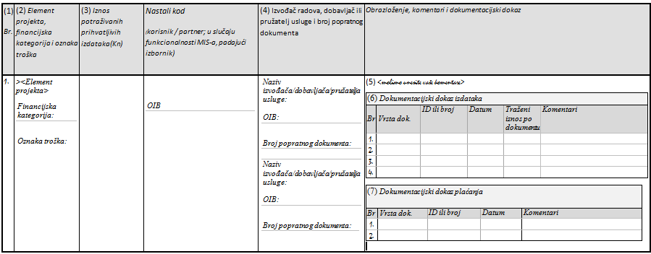
ZNS - Potraživani plaćeni troškovi
(2)
Unijeti samo element projekta sukladno ugovorenom proračunu
Nije potreban unos pod „Financijska kategorija” i „Oznaka troška”
(3)
Upisati ukupan iznos potraživanih troškova po elementu u HRK (prema podacima iz tablice potraživanih troškova)
Upisati OIB korisnika
(4)
Upisati sljedeće: „Navedeno u tablici potraživanih troškova”
(5)
Upisati : „Detaljan prikaz u tablici potraživanih troškova”
(6)
Upisati pod vrstu dokumenta: „Navedeno u tablici potraživanih troškova”
(7)
Upisati pod vrstu dokumenta: „Navedeno u tablici potraživanih troškova”

Slide 18
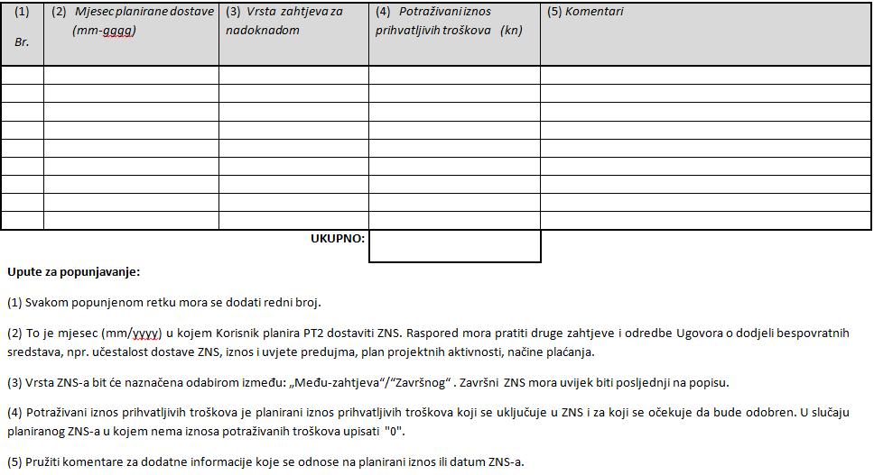
ZNS - Predviđeni raspored za buduće zahtjeve za nadoknadom sredstava
Otplata predujma:
Uplaćeni iznos predujma umanjivat će se sukladno postotku odobrenih troškova pojedinog Zahtjeva za nadoknadom sredstava u odnosu na ukupne prihvatljive troškove navedene u članku 3.2 Posebnih uvjeta Ugovora.
Posredničko tijelo razine 2 zadržava pravo umanjivanja i većeg iznosa predujma u odnosu na navedenu metodologiju.

Slide 19
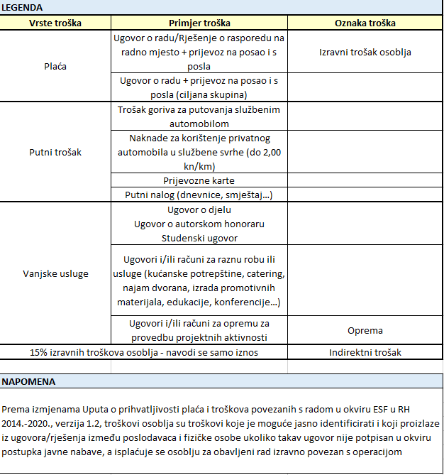
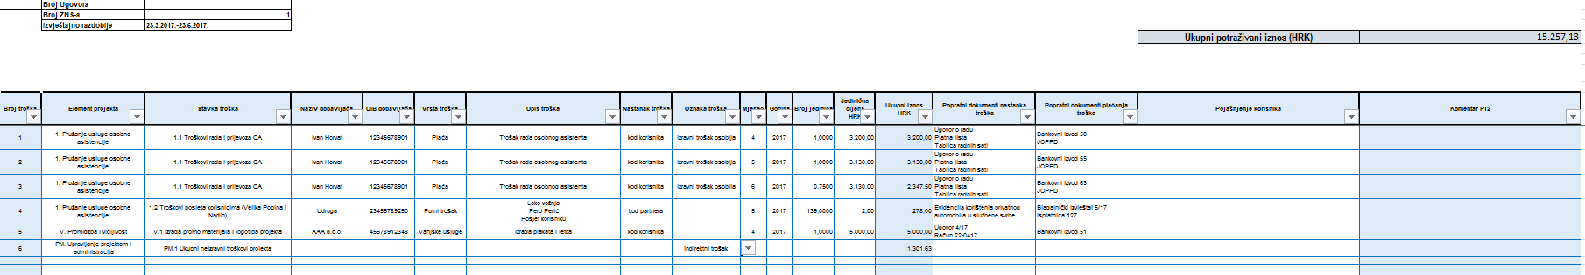
Tablica potraživanih troškova s pokazateljima
Primjer popunjavanja tablice potraživanih troškova

Slide 20
ZNS –pokazatelji*
Na drugoj stranici tablice ispunjavaju se sljedeći stupci:
- Ukupno ostvarena vrijednost pokazatelja na razini projekta (kumulativno od početka projekta)
- Ostvarena vrijednost pokazatelja u predmetnom ZNS-u
- Stavka troška vezana uz pokazatelj u predmetnom ZNS-u (navesti broj povezanog troška – prema radnom listu „Troškovi”)
Ostali stupci su za potrebe i praćenje od strane PT2 (unos omogućen samo PT2).
*Upute nositeljima projekata za prikupljanje i obradu podataka u okviru provedbe
Osim gore navedenih, unaprijed određenih pokazatelja, postoje i specifični pokazatelji koje je Korisnik odredio za projekt, te je obveza Korisnika da o ovim pokazateljima izvještava putem ZNS-a, sukladno doprinosu i dokazima postignuća ugovorenima u projektnoj prijavi. Svi pokazatelji povezani s projektom i predviđeni u Ugovoru o dodjeli bespovratnih sredstava bit će navedeni u tablici pokazatelja i prikazani na akumulirajući način sa svakim ZNS-om.

Slide 21
4. PRIHVATLJIVI TROŠKOVI I DOKUMENTARNI DOKAZI
Kriteriji za prihvatljivost troška (čl. 12.2 Općih uvjeta):
izravno povezani s aktivnostima te vode do ispunjenja ciljeva i zadanih pokazatelja
predviđeni proračunom
u skladu s Pravilnikom o prihvatljivosti izdataka
nastali kod Korisnika (i partnera)
nastali tijekom razdoblja prihvatljivosti izdataka koji je određen Posebnim uvjetima
u skladu s ograničenjima za posebne kategorije troškova
ne premašuju odstupanje od 20% izvorno unesenog iznosa glavnih proračunskih elemenata (ili je, u slučaju odstupanja, potpisan Dodatak Ugovoru)
izravno povezani s aktivnostima koje se provode tijekom provedbe, a odnose se na nabavu usluga i radova (isključivo za obveze isporučene tijekom provedbe projekta)
razumni, opravdani, ekonomični i učinkoviti, uz poštivanje pravila nabave
nisu financirani iz drugih javnih izvora

Slide 22
TROŠAK | PREGLED DOKAZNE DOKUMENTACIJE ZA PRAVDANJE TROŠKOVA
Uputa o prihvatljivosti troškova plaća i troškova povezanih s radom u okviru Europskog socijalnog fonda u Republici Hrvatskoj 2014.-2020. dostupna je na http://www.esf.hr/vazni-dokumenti/
Trošak rada osoba na projektu | Standardna veličina jediničnih troškova od dokumentacije iz članka 17.4. Općih uvjeta Ugovora potrebno za pravdanje troška dostavljati samo tablicu radnih sati kako je regulirano člankom 8.5. Posebnih uvjeta Ugovora
 | Stvarno nastali izdatak Ugovor o radu (UOR) i pripadajući dodaci PREKOVREMENI RAD, RAD NEDJELJOM I PRAZNIKOM prihvatljiv ukoliko je reguliran internim aktima institucije ili UOR nužan je u cilju provedbe aktivnosti prema predviđenoj dinamici projekta nastao radom na projektu (evidentiran u tablici radnih sati) plaćen sukladno nacionalnom zakonodavstvu (čl. 94 ZoR) (iskazan na platnoj listi zaposlenika) UOR za novozaposlene mora sadržavati elemente vidljivosti, dok je uz postojeće UOR potrebno izraditi Odluku o postotku radu na projektu s elementima vidljivosti Ugovor o djelu nije prihvatljivo da zaposlenik korisnika/partnera koji svoju redovnu plaću prima temeljem ugovora o radu istovremeno za obavljanje poslova vezanih za projekt ostvaruje dodatni dohodak temeljem ugovora o djelu treba sadržavati elemente vidljivosti Studentski ugovor Ugovor o autorskom honoraru može se sklopiti isključivo ukoliko se ostvare uvjeti predviđeni odredbama Zakon o autorskom pravu i srodnim pravima („Narodne novine“ br. 167/03, 79/07, 80/11, 125711, 141/13, 127/14) članka 5. Zakona: „Autorsko djelo je originalna intelektualna tvorevina iz književnog, znanstvenog i umjetničkog područja koja ima individualni karakter, bez obzira na način i oblik izražavanja, vrstu, vrijednost ili namjenu…” Odluka o postotku rada na projektu iz dokumentacije mora biti jasno vidljivo da osoba radi na točno određenom projektu, na poziciji naznačenoj i u postotku naznačenom u proračunu treba sadržavati elemente vidljivosti Platna lista treba sadržavati obračunate doprinose iz/na plaću, ostala davanja, stvaran broj sati provedenih na radu, broj dana provedenih na godišnjem odmoru, na bolovanju i sl. povećanje plaća prihvatljivo je ako je riječ o napredovanju ili povećanju koje se odnosi na sve zaposlenike u instituciji ili organizaciji trošak plaće za ciljnu skupinu definiran uvjetima natječaja (minimalna plaća)

Slide 23
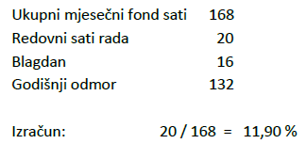

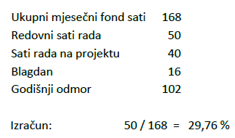

TROŠAK | PREGLED DOKAZNE DOKUMENTACIJE ZA PRAVDANJE TROŠKOVA
Trošak rada osoba na projektu | Stvarno nastali izdatak Tablica radnih sati tablicu radnih sati potrebno dostavljati u slučajevima: 1) rad na projektu puno radno vrijeme u različitim elementima; 2) rad na projektu dio radnog vremena (u određenom postotku) 3) izravni troškovi osoblja izračun prihvatljivog izdatka plaće za rad na projektu za nepuno radno vrijeme ukoliko su REDOVNI SATI RADA OSOBE u mjesecu manji od 20% UKUPNOG MJESEČNOG FONDA SATI ZA TAJ MJESEC, primjenjuje se postotak rada definiran ugovorom o dodjeli bespovratnih sredstava ili odlukom o postotku rada na projektu (npr. 35,00%) ukoliko su REDOVNI SATI RADA OSOBE u mjesecu veći od 20% UKUPNOG MJESEČNOG FONDA SATI ZA TAJ MJESEC, primjenjuje se izračun postotka rada temeljem redovnih sati rada postotak se iskazuje na dva decimalna mjesta ili se iskazuje indeks na četiri decimalna mjesta

Slide 24
TROŠAK | PREGLED DOKAZNE DOKUMENTACIJE ZA PRAVDANJE TROŠKOVA
Trošak rada osoba na projektu | Stvarno nastali izdatak Neprihvatljivo: jubilarne nagrade, naknade za odvojeni život, otpremnine, doprinosi za dobrovoljna zdravstvena ili mirovinska osiguranja koja nisu obvezna prema nacionalnom zakonodavstvu, naknade plaća za vrijeme privremene nesposobnosti za rad koje snosi HZZO, jednokratne naknade i potpore koje se isplaćuju u određenim okolnostima i ne svim radnicima Troškovi prijevoza na posao i s posla moraju biti u skladu s izvorima radnoga prava koji ga obvezuje: UOR, pravilnikom o radu ili nekim drugim odgovarajućim internim aktom institucije prihvatljivi do visine mjesečne karte na odgovarajućoj relaciji (nije potreban račun, moguća dostava potvrde, cjenika) ukoliko na određenom području odnosno udaljenosti nema organiziranog javnog prijevoza prema visini cijene prijevoza koja je utvrđena na približno jednakim udaljenostima na kojima je organiziran prijevoz iskazani na obračunskoj listi ili drugom popratnom dokumentu dokument plaćanja troška: Bankovni izvod, JOPPD obrazac, Blagajnički izvještaj, Isplatnica
Trošak vanjskih usluga | Obavljane usluge ovisno o vrsti natječajne procedure mogu biti temeljene na sljedećoj dokumentaciji: račun ili ugovor (ako ih provodi pravna osoba ili fizička osoba koja obavlja samostalnu djelatnost) ugovora o djelu ili ugovora o autorskom honoraru (sukladno čl. 5 Zakona o autorskim pravima i srodnim pravima) i sl. (ako ih provodi fizička osoba) dokaz o pružanju usluga, dokaz o primitku robe (tijekom provedbe projekta) popis sudionika, potpisna lista, prezentacije i ostali radni materijali, izvještaji, evaluacijski upitnici sudionika, fotografije, zapisnici, potvrde o završenim edukacijama i sl. (kada se radi o troškovima vezanim za radionice, konferencije, seminare, sastanke, edukacije i sl.) publikacije, letci, promotivni materijali (primjerak mora biti pohranjen u arhivu i dostavljen PT2 sa ZNS-om te moraju biti osigurani elementi vidljivosti) za troškove u stranoj valuti preračun u kune vrši se prema srednjem tečaju HNB-a gubici zbog fluktuacija valutnih tečaja neprihvatljiv su trošak (sukladno članku 5.1. Posebnih uvjeta Ugovora) mrežna stranica – mora biti isključivo vezana uz provedbu projekta da bi bila prihvatljiva kao izravan trošak dokument plaćanja troška: Bankovni izvod, JOPPD obrazac, Blagajnički izvještaj, Isplatnica

Slide 25
TROŠAK | PREGLED DOKAZNE DOKUMENTACIJE ZA PRAVDANJE TROŠKOVA
Trošak povezan s radom – troškovi službenih putovanja | Troškovi prijevoza dokumentacija Račun (za kupljenu kartu, za kupljeno gorivo, za cestarinu, tunelarinu i sl.) Prijevozna karta (vlak, autobus, transfer, brod, trajekt i ostale vrste javnog prijevoza) Ukrcajna propusnica/bording pass (u slučaju putovanja zrakoplovom) Putni nalog (ispunjen u skladu s nacionalnim zakonodavstvom sa svim ispravama koje dokazuju nastale izdatke) Evidencija za obračun naknade za korištenje automobila (loko-vožnja privatnim vozilom) Putni radni list sa naznačenom prosječnom potrošnjom goriva (loko-vožnja službenim vozilo) Dokaz o plaćanju (bankovni izvod, isplatnica, blagajnički izvještaj) prihvatljivim troškovima smatraju se: troškovi zračnog prijevoza, prijevoz vlakom ili autobusom, trošak transfera (kod korištenja više vrsta prijevoza), prijevoz brodom, trajektom i ostale vrste javnog prijevoza, osobno vozilo (službeno/privatno) SLUŽBENO osobno vozilo: prihvatljivi troškovi goriva, cestarine, mostarine, tunelarine, parkiranje i ostali slični troškovi PRIVATNO osobno vozilo: prihvatljiv iznos do 2,00 kn/km te troškovi cestarine, mostarine, tunelarine, parkiranje i ostali slični troškovi trošak prijevoza na obrazovanje i osposobljavanje – javni prijevoz u visini stvarnih izdataka (kupljene karte) u slučaju nedostupnosti javnog prijevoza moguća nabava usluge prijevoza ako predstavlja uštedu vremena i novčanih sredstava
 | Troškovi smještaja dokumentacija Račun za noćenje Putni nalog (ispunjen u skladu s nacionalnim zakonodavstvom) Dokaz o plaćanju (bankovni izvod, isplatnica, blagajnički izvještaj) naknade troškova smještaja na službenom putu: u visini stvarnih izdataka trošak smještaja (čine noćenje s doručkom) boravišna pristojba smještaj u hotelu sa pet (5) zvjezdica NEPRIHVATLJIV, osim u slučaju da je moguće dokazati da takav smještaj predstavlja ekonomski najpovoljniju opciju
 | Dnevnice dokumentacija Putni nalog (ispunjen u skladu s nacionalnim zakonodavstvom) Dokaz o plaćanju (bankovni izvod, isplatnica, blagajnički izvještaj) naknada za pokriće izdataka prehrane, pića, prijevoza u mjestu u koje je zaposlenik upućen na službeno putovanje (ne stavljati više osoba na PN) za službeno putovanje u zemlji priznaju se do neoporezivog iznosa sukladno nacionalnom zakonodavstvu za službeno putovanje u inozemstvu priznaju se do iznosa i pod uvjetima utvrđenim propisima o izdacima za službena putovanja za korisnike državnog proračuna (Odluke o visini dnevnice za službeno putovanje u inozemstvo za korisnike državnog proračuna) ako je osiguran obrok, potrebno izvršiti odgovarajuće umanjenje primjenjivo na instituciju (sukladno nacionalnom zakonodavstvu)

Slide 26
IZRAVNI TROŠKOVI OSOBLJA I NEIZRAVNI TROŠKOVI
proizlaze iz ugovora o radu između poslodavca i zaposlenika
plaće koje se isplaćuju u korist sudionika, odnosno pripadnica ciljanih skupina ne smatraju se izravnim troškovima osoblja
po odobrenju ukupnog iznosa prihvatljivih izravnih troškova osoblja u pojedinom ZNS-u, odrediti će se prihvatljivih 15% neizravnih troškova za pojedini ZNS
PT2 neće provoditi provjeru popratne dokumentacije za neizravne troškove te nije potrebno dostavljati dokaznu dokumentaciju za neizravne troškove

Slide 27
STANDARDNE VELIČINE JEDINIČNIH TROŠKOVA (čl. 8.5. Posebnih uvjeta Ugovora)
plaće ugovorene pojedinačnim vrijednostima standardnih veličina jediničnih troškova (jedinični troškovi po satu) mogu se potraživati u ugovorenim iznosima u razdoblju od uzastopna 24 mjeseca provedbe
tijekom tog razdoblja se ne mogu mijenjati, a moraju se revidirati po isteku 24 mjeseca
za izračun se koriste samo sati tijekom kojih je osoba stvarno radila
PT2 će za troškove osoblja potraživane standardnim veličinama jediničnih troškova vršiti samo provjeru evidencije radnog vremena (tablica radnih sati) s detaljnim opisom aktivnosti

Slide 28
RAD PRIPADNICA CILJANE SKUPINE
trošak plaće nije prihvatljiv u iznosu većem od minimalne plaće sukladno važećoj Uredbi Vlade RH o visini minimalne plaće za tekuću godinu (čl. 5.1. Posebnih uvjeta)
pripadnica ciljane skupine mora unutar jednog mjeseca pružati podršku za najmanje četiri korisnika (čl. 8.12. Posebnih uvjeta)
pružanje usluge podrške u najduljem trajanju od 24 mjeseca po zaposlenoj ženi (čl. 8.11. Posebnih uvjeta)
dokazivanje rada temeljem tablica radnih sati (8.12. Posebnih uvjeta)

Slide 29
Ugovorne obveze - sažetak
Komunikacija
1. Uvijek navoditi referentni broj Ugovora prilikom pisane komunikacije (čl. 9.1. Posebnih uvjeta Ugovora)
2. U slučaju promjene vezane za kontakt obavijestiti najkasnije u roku od 3 dana od dana nastanka promjene (čl. 9.2. Posebnih uvjeta Ugovora)
3. Korisnik je obvezan obavijestiti PT2 o okolnostima koje utječu ili mogu utjecati na valjanu provedbu projekta, a u tu svrhu može predložiti i izmjenu Ugovora, kao i o sumnji na sukob interesa (čl. 4.7. i 4.8 Općih uvjeta, čl. 10.2 Općih uvjeta Ugovora)
1. Dostava Plana nabave i Početnog plana ZNS-a
2. Izvještavanja (kvartalna i završno)
3. Povrh obveze izvještavanja, UT i PT2 mogu u svako doba zahtijevati dostavu dodatnih informacija - za vrijeme izvršavanja Ugovora te u razdoblju od 5 godina nakon izvršenja (čl. 7.2. Općih uvjeta Ugovora)
4. Prikupljanje i izvještavanje o pokazateljima provedbe u skladu s Uputama nositeljima projekta za prikupljanje i obradu podataka u okviru provedbe OP ULJP 2014.-2020 u Informacijskom sustavu za praćenje mikropodataka, te u okviru ZNS-a (čl. 6.2. i čl. 6.4. Općih uvjeta)
5. Mjere osiguravanja javnosti i vidljivosti
(čl. 6 Posebnih uvjeta, čl. 8 Općih uvjeta)
Upute za korisnike sredstava za razdoblje 2014.-2020. Informiranje, komunikacija i vidljivost projekata mogu se naći na http://www.esf.hr/vazni-dokumenti/ . Sukladno uputama korisnik treba izraditi najmanje jedan plakat s informacijama o projektu (najmanje veličine A3) te ga postaviti ga mjesto koje je javnosti jasno vidljivo.
Upiti vezani za poštivanje pravila vidljivosti mogu se dostaviti PT2 na prethodnu konzultaciju i provjeru.
6. Eventualne izmjene tijekom provedbe:
- one koje zahtijevaju Dodatak ugovoru (čl. 21 Općih uvjeta)
- Izmjene manjeg značaja (čl. 22 Općih uvjeta)

